Slide 1
Путешествие с Инфознайкой

Slide 3
Станция «Загадочная»

Slide 4
1 | 2 | 3 | 4 | 5
6 | 7 | 8 | 9 | 10
ДАЛЬШЕ

Slide 5
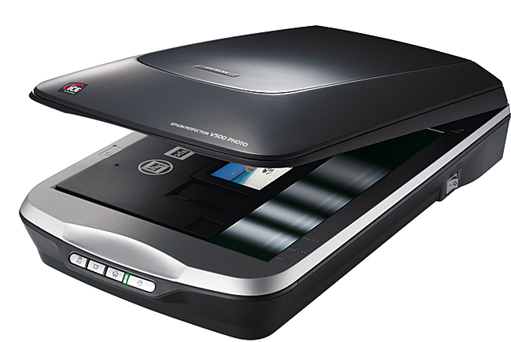
С помощью такого устройства
Откопировать книгу можно.
Тексты, картинки любые
Станут с ним цифровыми.
сканер
НАЗАД

Slide 6
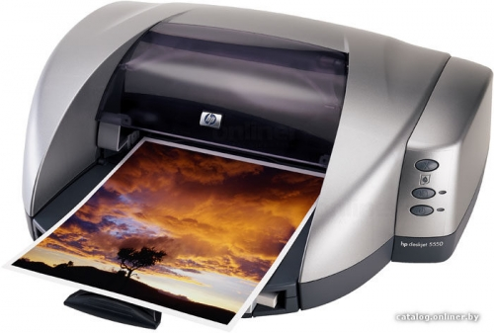
То-то радость, то-то смех
На бумаге, без огрех,
Из какой коробки лезет
Текст на удивленье всех?
принтер
НАЗАД

Slide 7
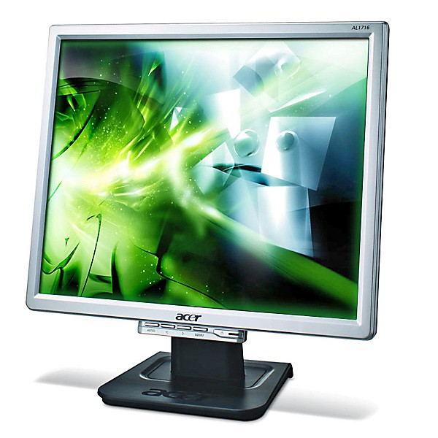
С него информацию можно читать,
Картинки смотреть да в игры играть.
монитор
НАЗАД

Slide 8
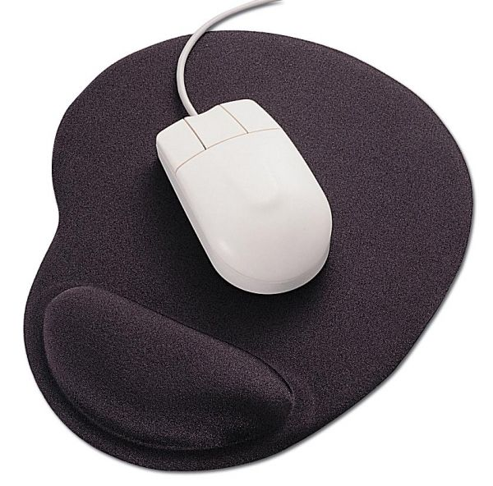
На нем компьютерная мышка
Живет и ползает, глупышка.
Катать — задача не легка,
Коль на столе нет...
коврик
НАЗАД

Slide 9
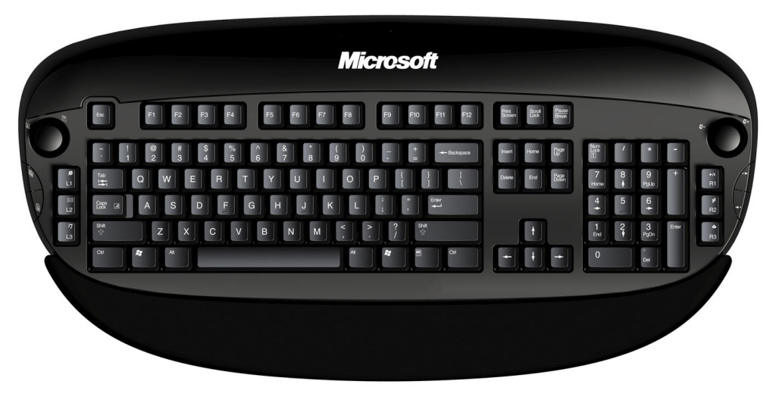
Нет, она – не пианино, только клавиш в ней – не счесть!
Алфавита там картина, знаки, цифры тоже есть.
Очень тонкая натура. Имя ей ...
клавиатура
НАЗАД

Slide 10
Всемирная сеть, иль, еще, паутина,
Найдешь ты в ней все – про людей, про машины.
Каких только сведений разных в ней нет!
Как зовется она, знаешь ты?
Интернет
НАЗАД

Slide 11
Он круглый и блестящий,
С пластинкою похож,
Вот вставишь в дисковод его,
Читаешь все, что хочешь.
диск
НАЗАД

Slide 12
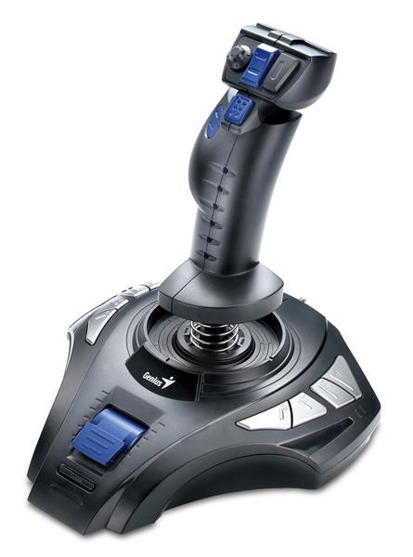
Вот я сел – в игру играю.
Я на кнопки нажимаю.
Кнопки, рычаги и хвостик.
Что же это, дети?
джойстик
НАЗАД

Slide 13
Если мой компьютер «заболеет»,
Вылечить его я сам сумею.
Не боюсь вредоносных программ,
Повредить ничего им не дам.
Как вредители те называются,
Что заразны и вмиг размножаются?
вирус
НАЗАД

Slide 14
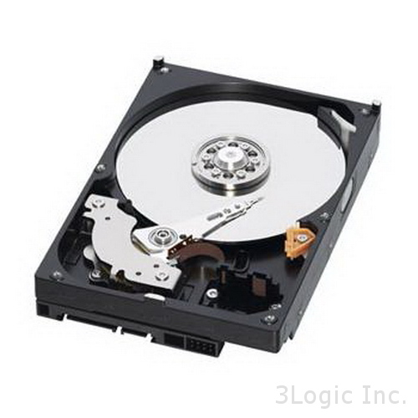
Жесткий диск так называют.
Кто название отгадает?
Копятся данные в этом устройстве,
Запоминать — его главное свойство.
винчестер
НАЗАД

Slide 16
Станция «Ребусная»

Slide 19
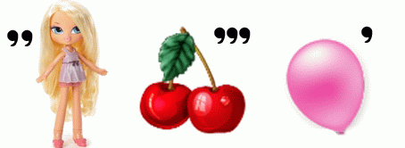
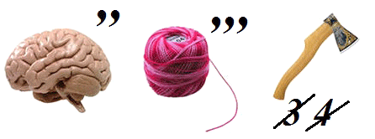

Slide 20
ПЕРЕДАЧА
КОМПЬЮТЕР
ИНТЕРНЕТ
КЛАВИША
ОКНО
МОНИТОР

Slide 22
Станция «Кроссвордная»

Slide 23
7
8
9
6
4
8
3
2
5
15
1
22
20
10
15

Slide 25
Станция «Строительная»

Slide 26
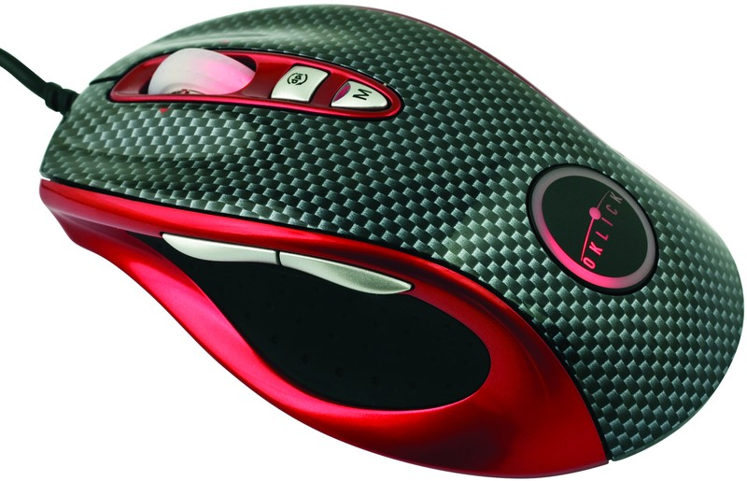

Slide 28
Станция «Капитанов»

Slide 29
Станция «Стихотворная»

Slide 30
Наука
Информатика
Игра
Всегда
Интернет
Привет

Slide 31
Станция «Литературная»
Назвать
пословицы и поговорки
с числами

Slide 33
Станция «Техническая»

Slide 34
УСТРОЙСТВА
ВВОДА
ВЫВОДА
КЛАВИАТУРА
МЫШЬ
ДЖОЙСТИК
СКАНЕР
МИКРОФОН
ТАЧПАД
ПРИНТЕР
МОНИТОР
ПРОЕКТОР
ПЛОТТЕР
НАУШНИКИ
КОЛОНКИ
ПРИНТЕР, КЛАВИАТУРА, МЫШЬ,
МОНИТОР, ДЖОЙСТИК, ПРОЕКТОР,
СКАНЕР, ПЛОТТЕР, МИКРОФОН,
НАУШНИКИ, КОЛОНКИ, ТАЧПАД

Slide 36
Станция «Шпионская»

Slide 37
А | · − | К | − · − | Ф | · · − ·
Б | − · · · | Л | · − · · | Х | · · · ·
В | · − − | М | − − | Ц | − · − ·
Г | − − · | Н | − · | Ч | − − − ·
Д | − · · | О | − − − | Ш | − − − −
Е,Ё | · | П | · − − · | Щ | − − · −
Ж | · · · − | Р | · − · | Ы | − · − −
З | − − · · | С | · · · | Э | · · − · ·
И | · · | Т | − | Ю | · · − −
− | − · · · · − | У | · · − | Я | · − · −

Slide 38
· · | − · | · · − · | − − − | · − ·
− − | · − | − · − · | · · | · − · −
− · · · · − | · · − · · | − | − − − | · · ·
· · | · − · · | · −
· · | − · | · · − · | − − − | · − ·
− − | · − | − · − · | · · | · − · −
− · · · · − | · · − · · | − | − − − | · · ·
· · | · − · · | · −
Информация – это сила

Slide 40
Станция «Вычислительная»

Slide 41
А=3
А > 10
В =А-3
В = А+3
С =В/А
С = 2
С

Slide 43
Станция «Художественная»

Slide 44
Отметьте точки на координатной плоскости:
1(1,2), 2 (1,3), 3 (2,4), 4 (5,4), 5 (4,5), 6 (4,7), 7 (5,8), 8 (9,8), 9 (10, 7), 10 (17, 7), 11 (17, 6), 12 (10, 6), 13 (10,5), 14 (9,4), 15 (13,4), 16 (14,3, ) 17 (14,2), 18 (13,1), 19 (2,1)
Соедините точки в заданной последовательности:
1-2-3-4-5-6-7-8-9-10-11-12-13-14-15-16-17-18-19-1
Y
1
 | 1 |  |  |  |  |  |  |  |  |  |  |  |  |  |  |  |  | Х

Slide 46
Станция «А, ну-ка, угадай-ка!»

Slide 49
НАГРАЖДЕНИЕ

Slide 50
Спасибо
за игру

Slide 51
Использованные ресурсы:
Рабочая тетрадь по информатике Л. Босова, 5 класс
Загадки:
http://mir-zagadki.ru/index.php/zagadki-dlya-detej-s-otvetami/zagadki-pro-kompyuter
Азбука Морзе
https://ru.wikipedia.org/wiki/%C0%E7%E1%F3%EA%E0_%CC%EE%F0%E7%E5
Сан-го-ку
http://www.74207s124.edusite.ru/DswMedia/zadaniyaoktyabrya2012.pdf
Ребусы
http://allforchildren.ru/rebus/rebus11/11-033.gif
http://do.znate.ru/pars_docs/refs/24/23205/23205_html_20f0329f.jpg
http://www.metod-kopilka.ru/images/reb12.png
http://img10.proshkolu.ru/content/media/pic/std/4000000/3819000/3818897-d3678be3182049d3.png
http://allforchildren.ru/rebus/rebus11/11-017.gif
http://allforchildren.ru/rebus/rebus11/11-053.gif

Slide 52
Изображения:
Инфознайка
http://lib2.podelise.ru/tw_files2/urls_157/7/d-6570/6570_html_m141c3f1f.png
винчестер
http://new.kompstar.com/upload/catalog/138/4150789/main.jpg
Вирус
http://rpp.nashaucheba.ru/pars_docs/refs/129/128588/img5.jpg
Джойстик
http://images.morele.net/full/223863_0_f.jpg
Диск
http://img32.imageshack.us/img32/6471/cdmainfull.jpg
Интернет
http://s1.n1.by/sites/default/files/imagecache/full/20110301_internet.jpg
Клавиатура
http://h0.img.mediacache.rugion.ru/_i/forum/files/85/63/04/8563047_0s414_1302253306.jpg
Коврик
http://www.electro.pl/pictures/products/big/29799_0.jpg
Монитор
http://gallery.ykt.ru/galleries/old/reklamachat/983102.jpg
Принтер
http://navolyni.com/modules/goods/images/317_jvkjh9654.jpg
Сканер
http://www.netcraft.ua/content/images/thumbs/0042579_skaner-epson-perfection-v500-photo-b11b189033.jpeg

Slide 53
Изображения:
Мышка
http://www.gameland.ru/post/44721/img/z1.jpg
Проектор
http://www.fobis.ru/files/catalog/creonet_rus/005689_big_MS513_1image.jpg
Паравозик
http://img-fotki.yandex.ru/get/6520/157047226.175/0_a6852_cf042779_XL
Смайлик приветствие
http://fs10.familyspace.ru/images/photo/95/9585/95851930/p_da694a54.jpg
Жюри
http://cs301812.userapi.com/v301812232/d3d/az_-L54dCN4.jpg
Смайлик с цветами
http://images49.fotosik.pl/24/95813f1b73886681.gif
Смайлик
http://portamur.ru/upload/blog/3ad/nulhq.gif

Slide 54
КЛАВИАТУРА
МЫШЬ
ДЖОЙСТИК
СКАНЕР
МИКРОФОН
ТАЧПАД
ПРИНТЕР
МОНИТОР
ПРОЕКТОР
ПЛОТТЕР
НАУШНИКИ
КОЛОНКИ
ПРИНТЕР, КЛАВИАТУРА, МЫШЬ,
МОНИТОР, ДЖОЙСТИК, ПРОЕКТОР,
СКАНЕР, ПЛОТТЕР, МИКРОФОН,
НАУШНИКИ, КОЛОНКИ, ТАЧПАД

